Slide 1


Онлайн-образование

Slide 2
Меня хорошо видно && слышно?
Ставьте , если все хорошо
Напишите в чат, если есть проблемы
+

Slide 3

Защита проекта
«Хранилище результатов нагрузочного тестирования web приложения»
фото
Шишков Александр
Middle Software developer
LLC CRIF

Slide 4

План защиты
Цели проекта
Что планировалось
Используемые технологии
Что получилось
Схемы/архитектура
Выводы

Slide 5
Цели проекта
1
Разработка хранилища данных результатов нагрузочного тестирования web приложения
2
Исходные файлы для выгрузки в .csv формате
Обработка результатов должна осуществляться с учетом динамических целевых показателей
3
Поддержка хранения результатов для различных версий приложения и сценариев тестирования в различных инфраструктурных условиях

Slide 6

Что планировалось
1
Организовать выгрузку данных с помощью использования хранимой процедуры, входными параметрами которой будут данные по проведенному тесту в рамках определенного проекта
2
Для выгрузки из .csv формата использовать BULK INSERT во временные таблицы с дальнейшей маршрутизацией данных по целевым таблицам
3
Разделить данные с информацией по группированным http запросам, используемых для сравнения с целевыми показателями, и данные по каждому отдельному http запросу
4
Использовать следующие логические сущности: проект (projectId), целевые показатели (targetId), инфраструктура (envId), сценарий (testNumberId)
Одна мысль на слайде
без картинок
Использование цифр для опроса
0-9
5
По результата загрузки данных по проведенному тесту получать информацию об удовлетворении/неудовлетворении целевых показателей

Slide 7
Используемые технологии
1
BULK INSERT + TEMP TABLES
2
PARTITIONING
3
SYSTEM-VERSIONED TABLES
4
TABLE FUNCTION
Одна мысль на слайде
без картинок
Использование цифр для опроса
0-9
5
CTE

Slide 8
Что получилось
Состав проекта:
InitObjects.sql – скрипт инициализации объектов БД
prLoadTestScores.sql – процедура загрузки данных
prPartitionsCheck.sql – процедура инициализации или добавления секций
fnTestSummary.sql – табличная функция для оценки результатов теста с целевыми показателями
ДЕМО

Slide 9
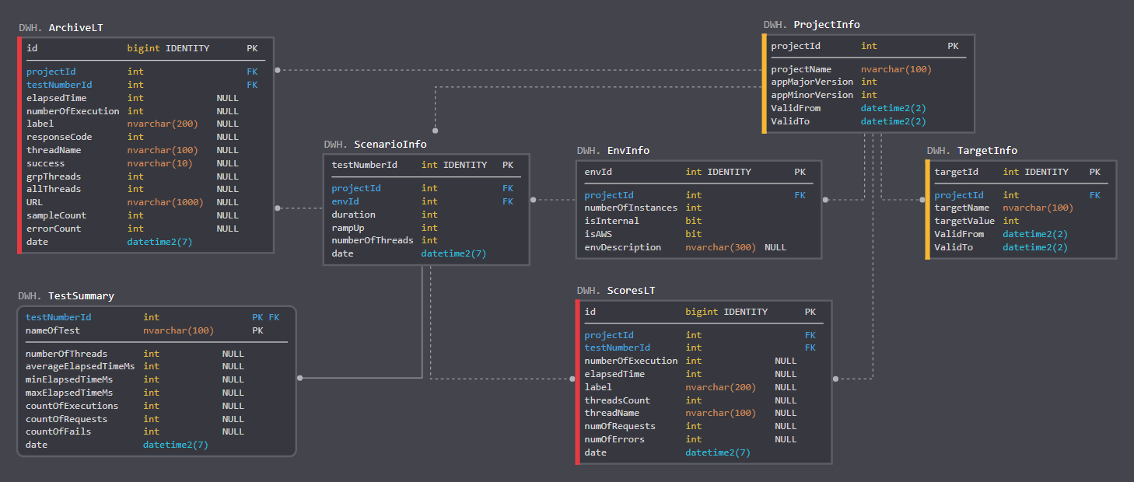
Схемы (архитектура, БД)

Slide 10

Вывод и планы по развитию
Release notes:
Оптимизирована процедура загрузки, для которой теперь используется конфигурационный файл, содержащий информацию из каких файлов необходимо загрузить данные. Загрузка данных по каждому из файлов осуществляется в цикле, который выгружает данные из каждого исходного файла во временную таблицу
Impact: сокращен объем кода в 4 раза (с 800+ строк до меньше 200), используется одна временная таблица (вместо 14 ранее). Существенный прирост скорости загрузки данных
Уменьшено количество объектов БД, содержащих данные по результатам теста (с 14 таблиц до 1 – DWH.ScoresLT)
Добавлено секционирование на объемные таблицы ScoresLT и ArchiveLT по полю projectId. Соответственно все запросы, которые обращаются к этим таблицам, отредактированы с учетом использования секции
Impact: небольшой прирост скорости загрузки данных, существенный прирост производительности запросов (если используется ключ секции)
Для таблиц, содержащих информацию о проекте (DWH.ProjectInfo) и о целевых показателях (DWH.TargetInfo) добавлена версионность
Дальнейшие планы:
Добавить полноценное логирование процесса загрузки
Продумать и оптимизировать более «детальные» запросы к тестовым данным и оптимизировать их (достроить необходимые индексы, например)

Slide 11
Спасибо за внимание!
фото
Шишков Александр
Middle Software developer
LLC CRIF
Shishkv07@gmail.com

